Slide 1
LẬP TRÌNH JAVA
GVHD: THS. HOÀNG QUANG HUY
NHÓM: 07

Slide 2
SINH VIÊN THỰC HIỆN
Nguyễn Vũ Mai Anh - 2021608240
Trịnh Ngọc Anh - 2021606534
Lê Minh Tiến - 2021604184
Nguyễn Bá Vũ - 2021607738

Slide 3

Chủ đề
“XÂY DỰNG PHẦN MỀM QUẢN LÝ QUÁN CAFE”

Slide 4
Nội dung
01
02
03
Tổng quan về đề tài
Phân tích thiết kế hệ thống
Thực nghiệm và đánh giá

Slide 5
Tổng quan đề tài
01

Slide 6
1. Tổng quan đề tài
Phần mềm được viết ra với mục đích giúp chủ cửa hàng quản lý được thông tin sản phẩm và nhân viên trong quán. Người quản lý có thể thêm, sửa, xóa, cập nhật thông tin về các món cà phê, thông tin nhân viên, chương trình khuyến mãi. Ngoài ra phần mềm còn giúp người quản lý thống kê doanh thu và theo dõi kho hàng dễ dàng hơn.
Công cụ hỗ trợ: Netbeans, MySQL

Slide 7
Phân tích thiết kế hệ thống
02

Slide 8
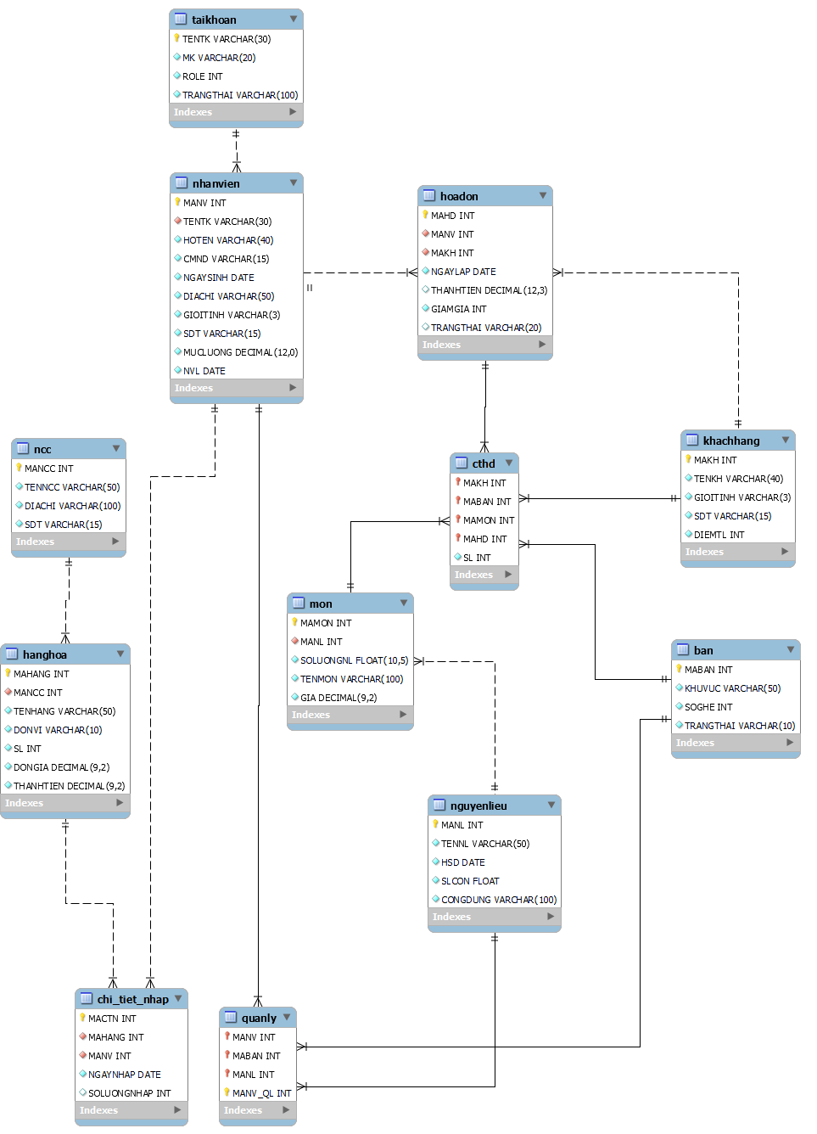
2.1 Biểu đồ thực thể liên kết

Slide 9
2.2 Danh sách tác nhân và mô tả
Tác nhân | Mô tả tác nhân | Ghi chú
Nhân viên bán hàng | Nhân viên bán hàng có thể thực hiện các thao tác trong quá trình bán hàng, bao gồm: quản lý thanh toán và quản lý nhập kho
Quản lý cửa hàng | Nhân viên bán hàng có thể thực hiện các thao tác trong quá trình quản lý, bao gồm: quản lý món nước, nhân viên, doanh thu, hóa đơn, khuyến mãi, lịch sử nhập hàng.

Slide 10
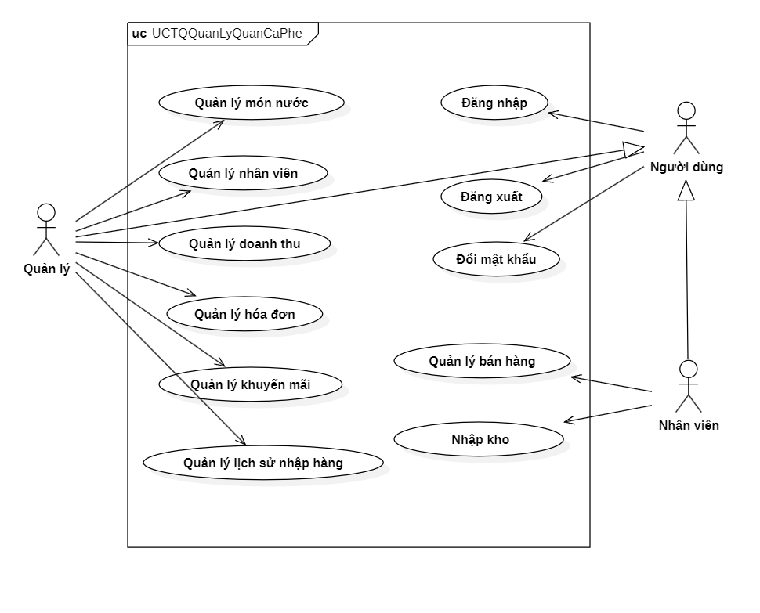
2.3 Biểu đồ use case tổng quan

Slide 11
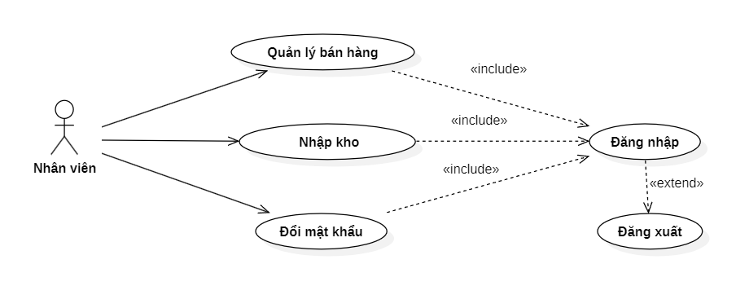
2.3.1 Use case của actor “Nhân viên”

Slide 12
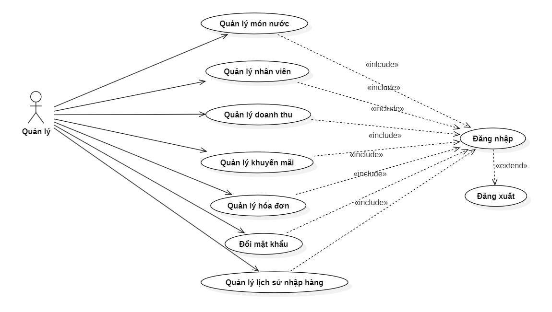
2.3.2 Use case của actor “Quản lý”

Slide 13
Thực nghiệm và đánh giá
03

Slide 14
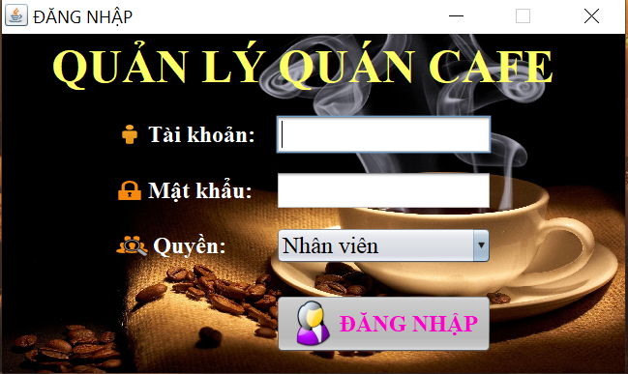
3.1 Giao diện đăng nhập

Slide 15
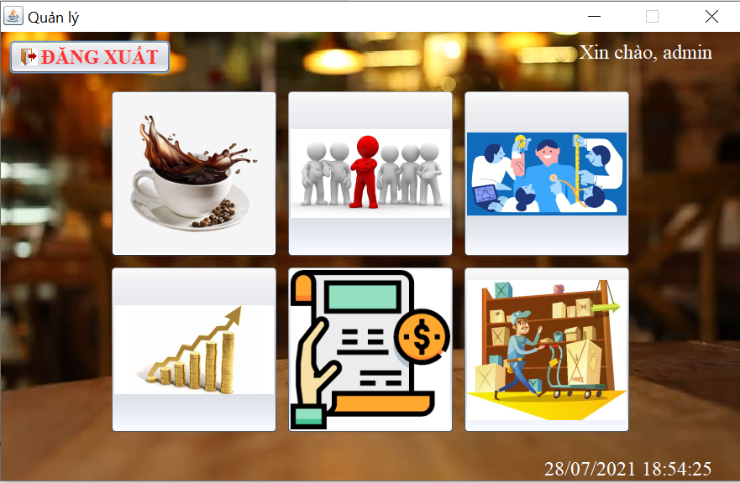
3.2 Giao diện người quản lý khi đăng nhập

Slide 16
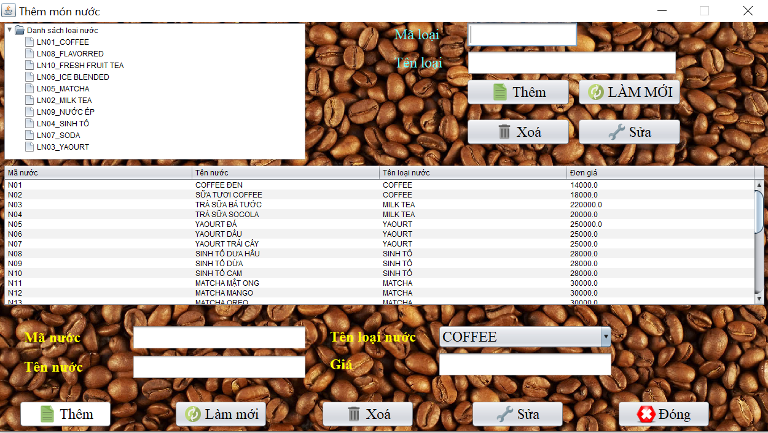
3.2.1 Giao diện quản lý món nước
Quản lý món nước sẽ có các chức năng như: thêm, sửa, xóa món nước

Slide 17
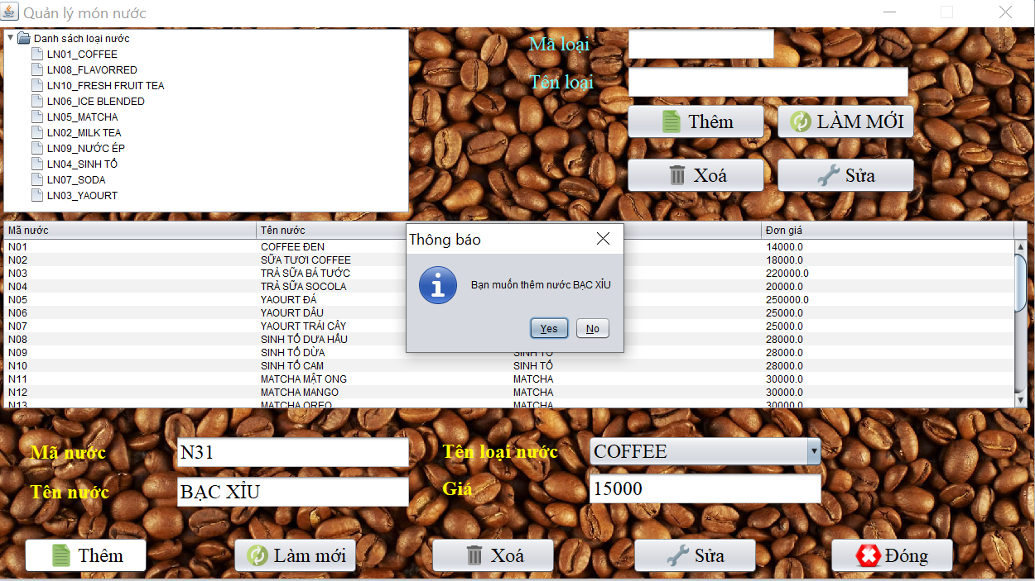
Chức năng thêm món nước
Kiểm tra các textbox có để trống hay không? Nếu đang trống thì đưa ra thông báo không được để trống.
Kiểm tra nhập mã loại nước đúng kiểu đặt sẵn hay không? (Kiểu của mã loại nước là LNxxx với x là số).
Nếu không vi phạm các điều kiện trên thì sẽ có thông báo “ Bạn có muốn thêm loại nước hay không ” nhấn Yes và cho phép thêm vào.

Slide 18
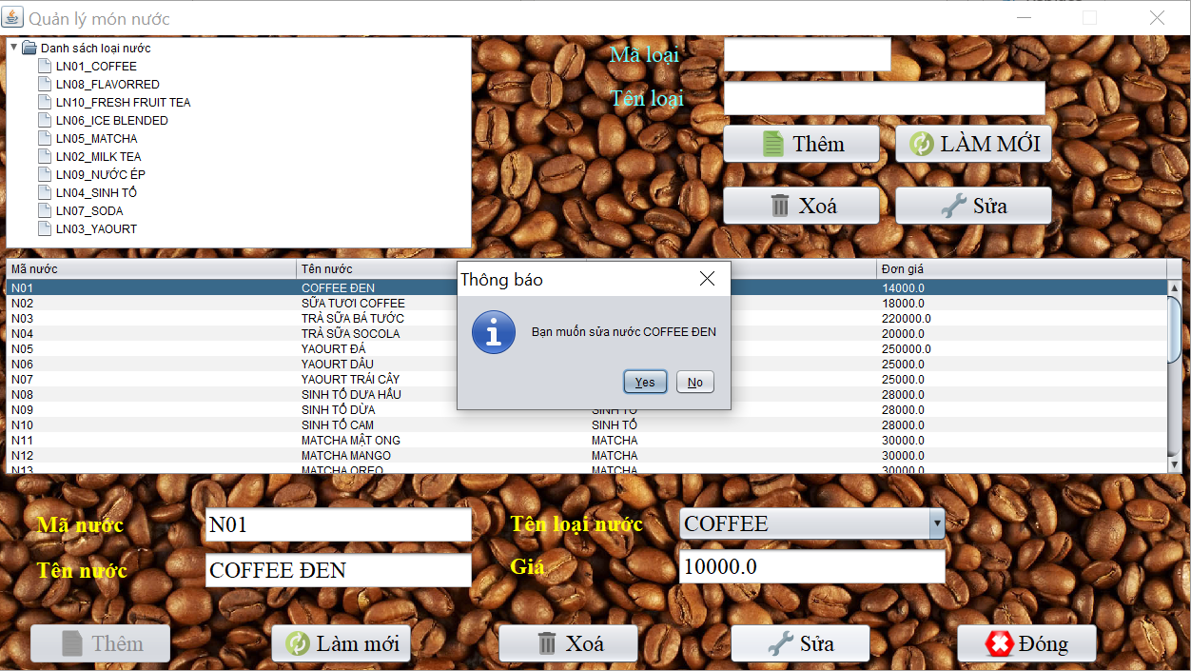
Chức năng sửa món nước
Khi muốn sửa dữ liệu, bắt buộc chọn 1 dòng dữ liệu trong bảng thì nút sửa sẽ hiện lên và cho phép chúng ta sửa, và không cho phép sửa mã loại nước và mã món nước.
Đồng thời kiểm tra textbox không được để trống. Và đưa ra thông báo “ Bạn có muốn sửa nước không?”, nhấn Yes để thực hiện.

Slide 19
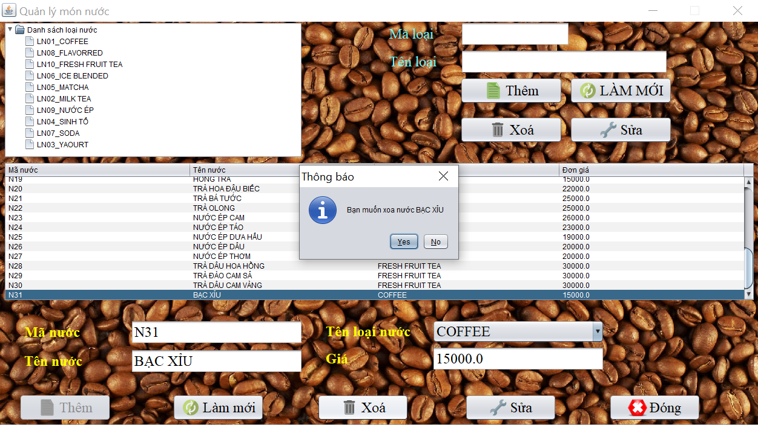
Chức năng xóa món nước
Nếu muốn xóa, ta phải chọn 1 dòng dữ liệu trong bảng mới cho phép xóa dữ liệu.
Đưa ra thông báo “ Bạn có xóa nước uống không?”, nhấn Yes để xóa thành công.

Slide 20
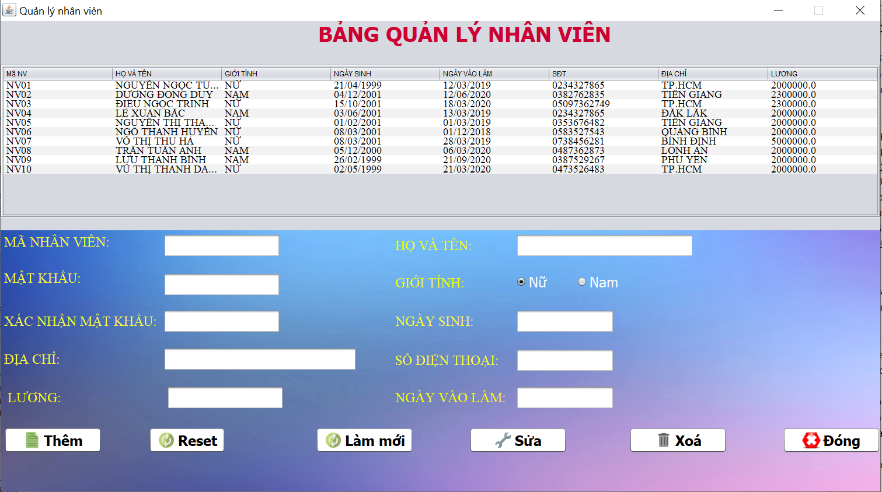
3.2.2 Giao diện quản lý nhân viên

Slide 21
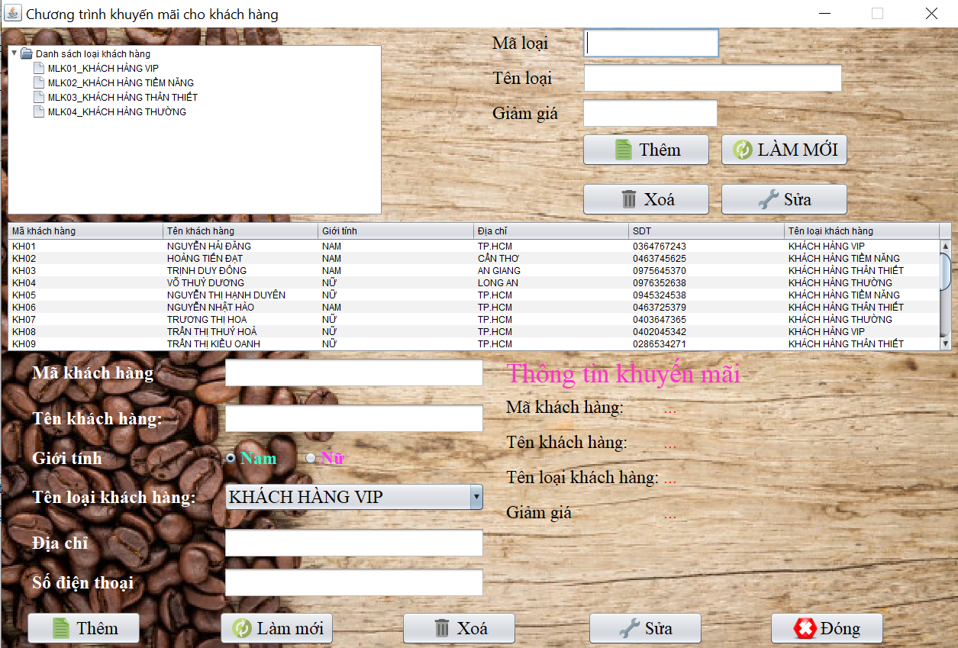
3.2.3 Giao diện quản lý chương trình khuyến mãi

Slide 22
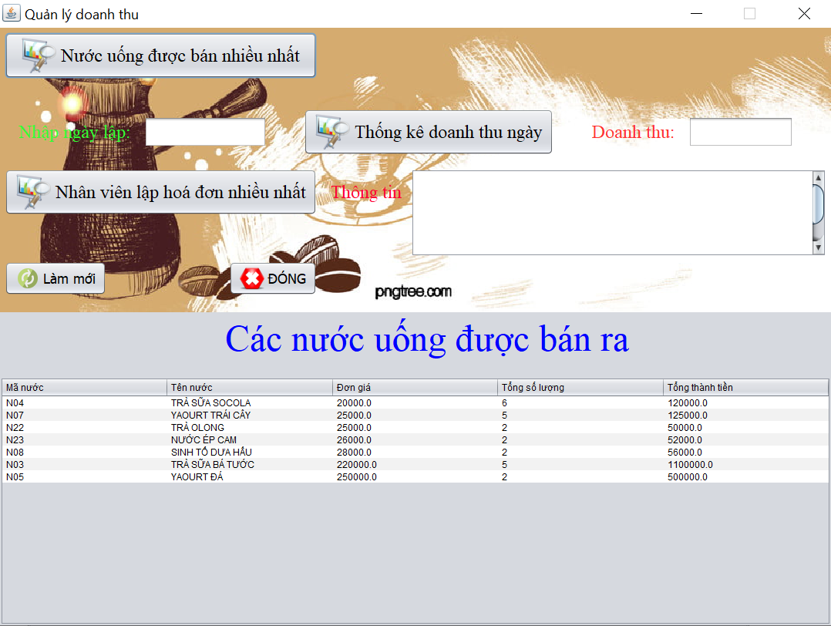
3.2.4 Giao diện quản lý doanh thu

Slide 23
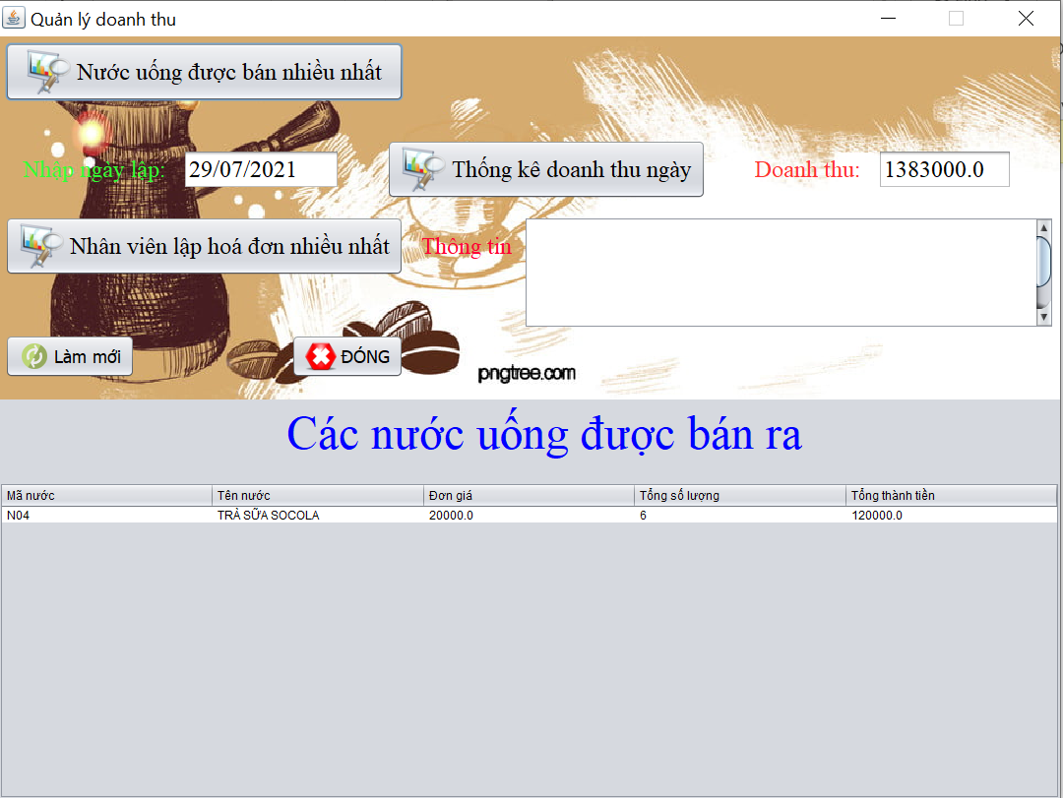
3.2.5 Giao diện thống kê sản phẩm bán chạy

Slide 24
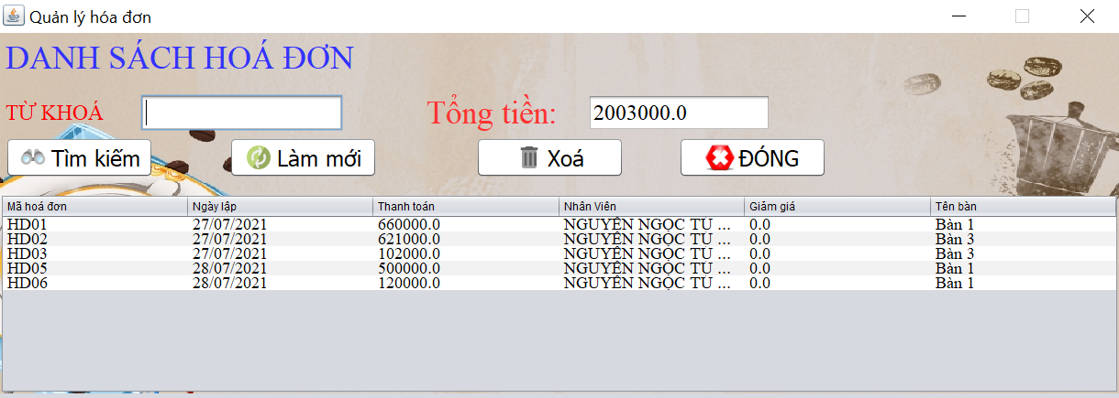
3.2.6 Giao diện quản lý hóa đơn

Slide 25
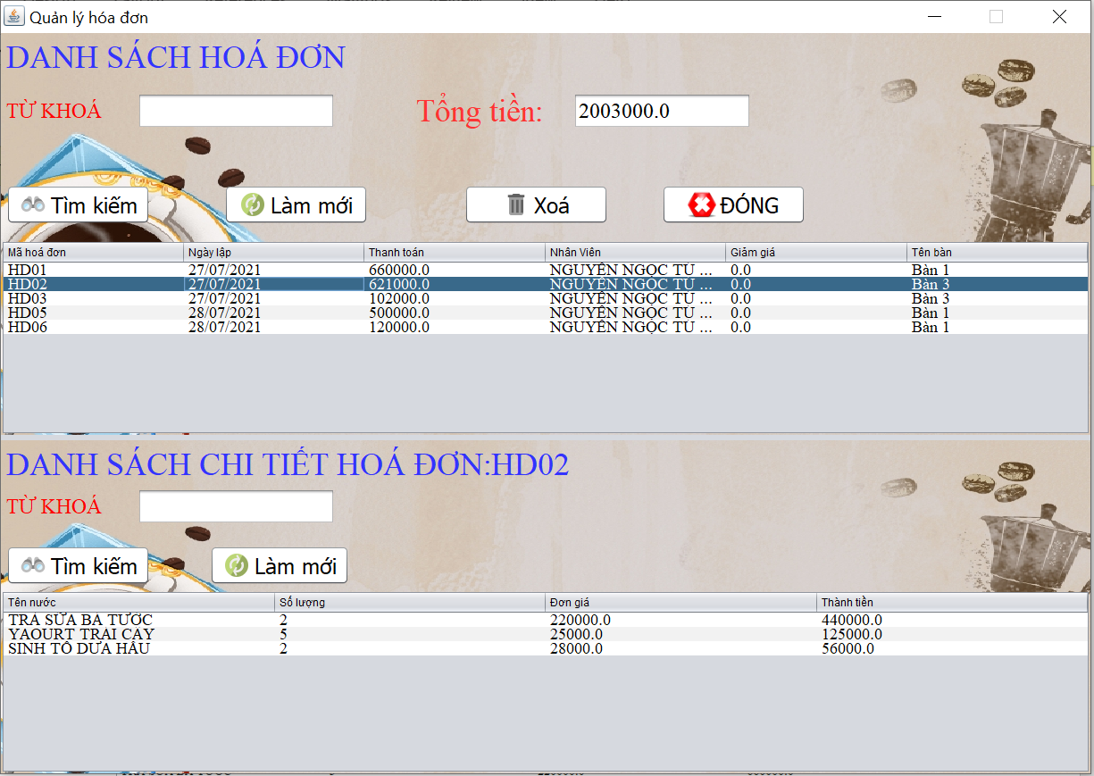
3.2.7 Giao diện chi tiết hóa đơn

Slide 26
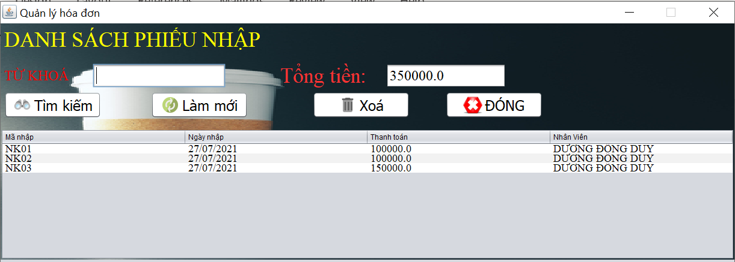
3.2.8 Giao diện quản lý lịch sử nhập hàng

Slide 27
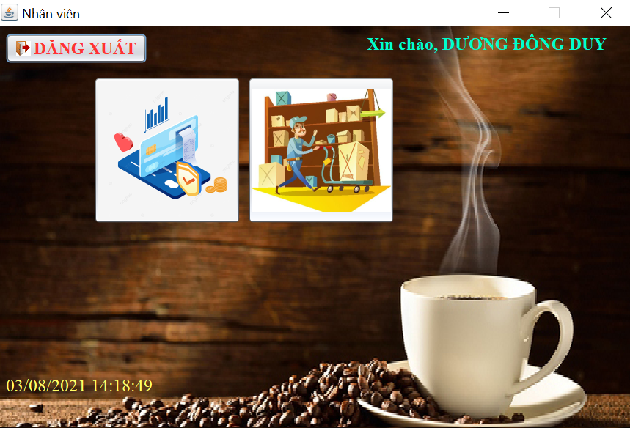
3.3 Giao diện của nhân viên khi đăng nhập

Slide 28
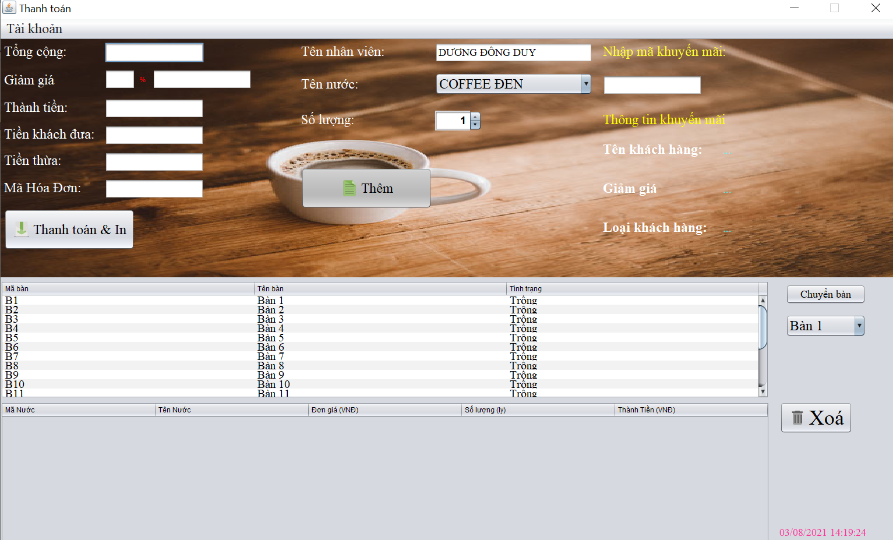
3.3.1 Giao diện quản lý bán hàng

Slide 29
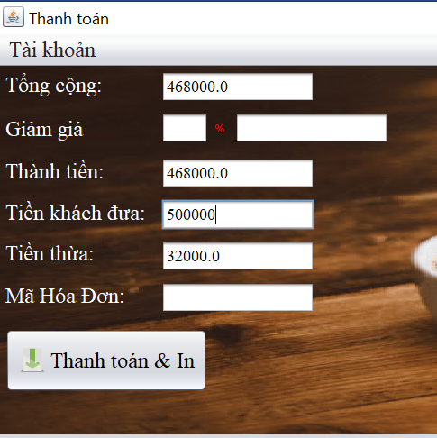
3.3.2 Giao diện thanh toán đơn hàng

Slide 30
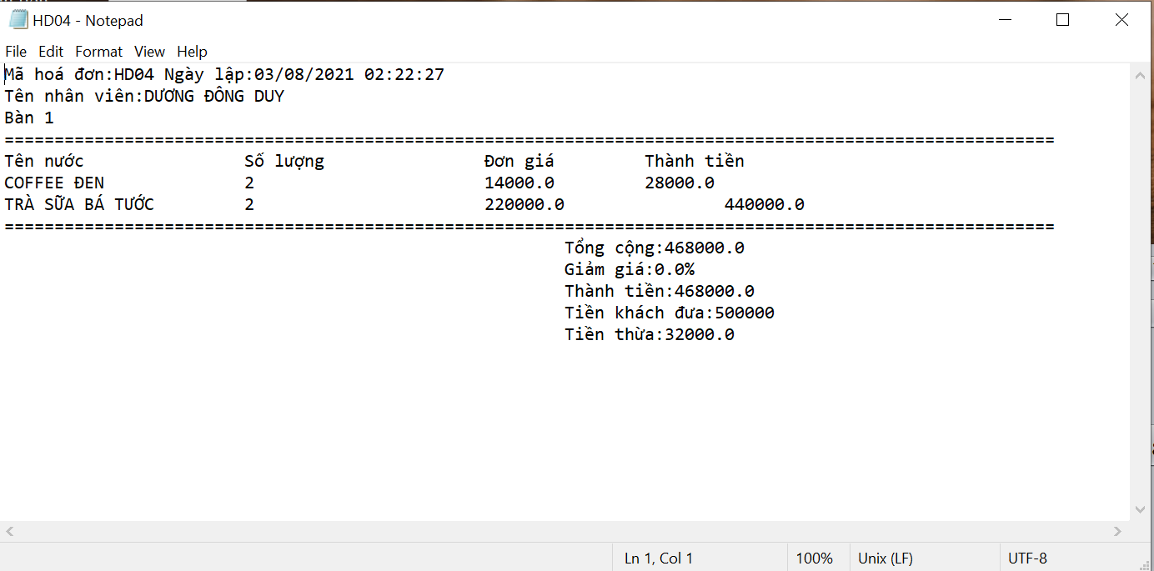
3.3.3 Giao diện hóa đơn

Slide 31
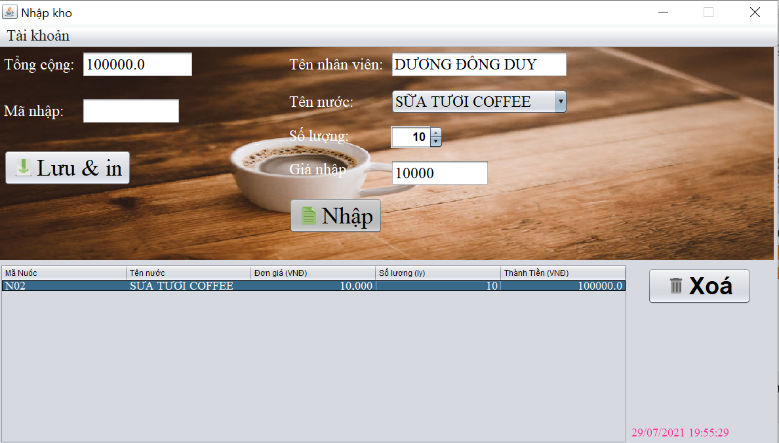
3.3.4 Giao diện nhập kho

Slide 32
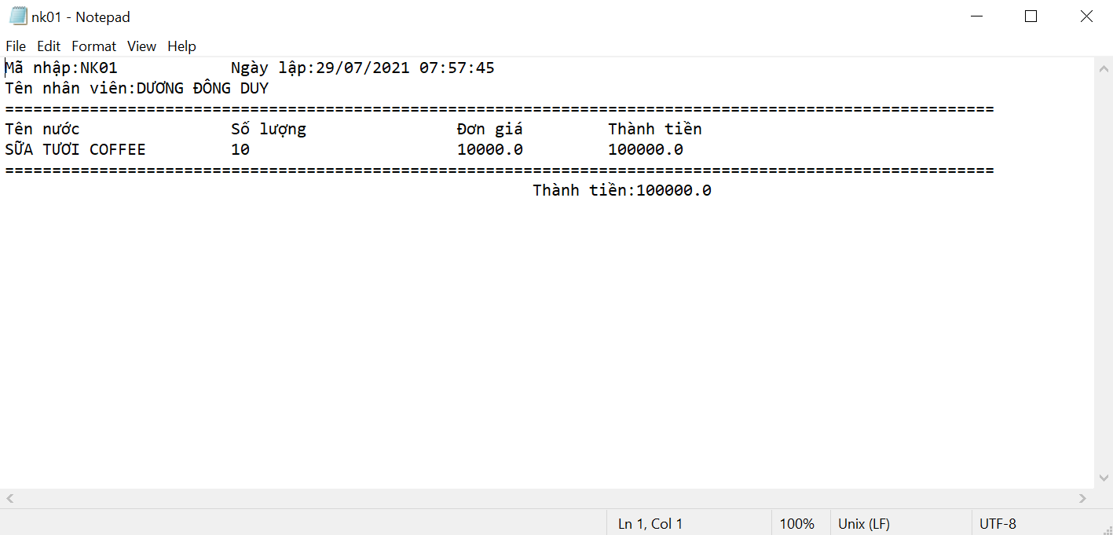
3.3.5 Giao diện chi tiết phiếu nhập

Slide 33
ĐÁNH GIÁ
Ứng dụng quản lý quán cà phê đóng vai trò quan trọng trong việc tối ưu hóa hoạt động kinh doanh bằng cách cung cấp các tính năng như quản lý bán hàng, kiểm soát tồn kho, theo dõi nhân viên và chăm sóc khách hàng. Với giao diện thân thiện và dễ sử dụng, ứng dụng giúp nhân viên thao tác nhanh chóng và hiệu quả, đặc biệt trong giờ cao điểm. Hiệu suất ổn định và khả năng xử lý nhiều giao dịch đồng thời là những ưu điểm nổi bật, cùng với hỗ trợ khách hàng tận tâm và chính sách giá cả linh hoạt.

Slide 34
THANKS FOR WATCHING

